Slide 1
Ouderavond
19 september 2018
Notes:
Linda

Slide 2
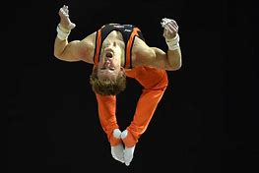
Opening
Thema: belangrijke momenten
https://youtu.be/wFThHAFrJSU

Slide 3
Programma
Opening
Brede instroom
Onze kernwaarden
Bijdrage jeugdagent
Bevorderingsnormen
Communicatie
Ouderraad
PSO
Mentordeel

Slide 4
Brede instroom
Alle leerlingen van de brugklas naar hetzelfde gebouw, omdat:
dat prettig is voor de leerlingen (onderzoek gedaan vorig jaar).
dat prettiger is voor ouders.
dat beter past bij onze visie.
Notes:
Prettiger voor leerlingen: ze zaten in groep 8 immers ook allemaal bij elkaar. Wanneer ze toch switchen naar een ander niveau is dat veel makkelijker.
Ouders: iedereen krijgt dezelfde informatie in het proces van aanmelden en plaatsen. Gelijke werkwijze e.d.
Visie: leerlingen worden verdraagzamer wanneer ze meer te maken hebben met leeftijdgenoten van verschillende niveaus en verschillende culturen

Slide 5
Kernwaarden
Iedereen is waardevol Ongeacht je niveau, afkomst, ondersteuningsbehoefte.
Wij zijn actief We hebben heldere regels en procedures.
Wij verbinden Samenwerking met ouders vinden we belangrijk.
Wij willen groeien Daarom leren we dagelijks van elkaar en met elkaar.

Slide 6
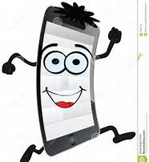
Jeugdagent dhr. Jalving
Gebruik van de telefoon en sociale media
Wat zijn de risico’s en wat kunt u als ouders hierin zelf doen?

Slide 7
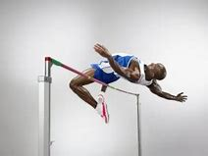
Bevorderingsnormen
BB en KB “under construction”. Deze worden z.s.m. met u gedeeld.

Slide 8
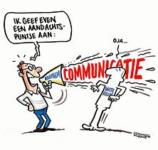
Communicatie
Wekelijkse ouderbrief per e-mail (digitaal)
Mentor: eerste aanspreekpunt
Coördinatoren:
BB: meneer Leinenga KT: mevrouw Gremmer havo-vwo: mevrouw Sybesma
Bellen of e-mailen

Slide 9
Website (vernieuwd)
www.ubboemmius.nl

Slide 10
Oproep ouderraad
Ouderraad
Klankbordgroep (2 richtingen)

Slide 11
PSO klas 1
Praktische Sector Oriëntatie
1 uur per week
Gericht op competenties plannen, ontwikkelen, samenwerken, zelfstandig werken.
Onderzoeken welke kwaliteiten de leerling heeft en waar interesse en desinteresse ligt op het gebied van beroepen (LOB)
Voorbereiden op klas 2 -> sectorkeuze
Computervaardigheden (ICT, Office 365)
Oriëntatiemoment op de bovenbouw (Sportparklaan)
Notes:
75% van LOB is PSO
3 technische en 3 dienstverlenende profielen

Slide 12
PSO klas 1
Eind klas 1 kiezen onze leerlingen een sector.
Mens & Dienstverlening en
Natuur & Techniek
In klas 2:
6 uur PSO binnen de gekozen sector.
1 theorievak, passend bij het gekozen profiel.
Notes:
Beide sectoren hebben drie profielen, die gedurende het tweede leerjaar aandacht krijgen in een carrousel.

Slide 13
Klas 1: vervolg mentor
Klas M1A: Lokaal 16
Klas M1B: Lokaal 5
Klas M1CD: Lokaal 13
Klas M1E: Lokaal 11
Klas M1F: Lokaal 10

Slide 14
PSO klas 2
Praktische Sector Oriëntatie
Voorbereiding op de bovenbouw
Voorbereiding op de toekomst (beroepenvelden)
Ontdekken waar interesses liggen
Ontdekken wat bij je past, maar ook wat niet bij je past

Slide 15
PSO klas 2
Opgedeeld in twee sectoren:
Mens & Dienstverlening → Zorg & Welzijn, Dienstverlening en Producten, Economie en Ondernemen
Natuur & Techniek → Mobiliteit en Transport, Bouwen Wonen en Interieur, Produceren Installeren en Energie
Carrousel
Praktische projecten
Competenties staan centraal
Programma in overleg met de bovenbouw, daardoor:
- Directe doorlopende leerlijn
- Goed beeld van de manier van werken in de bovenbouw
Notes:
Vanuit de bovenbouw een docent betrokken ; doorgaande leerlijn, nieuwste ontwikkelingen e.d.

Slide 16
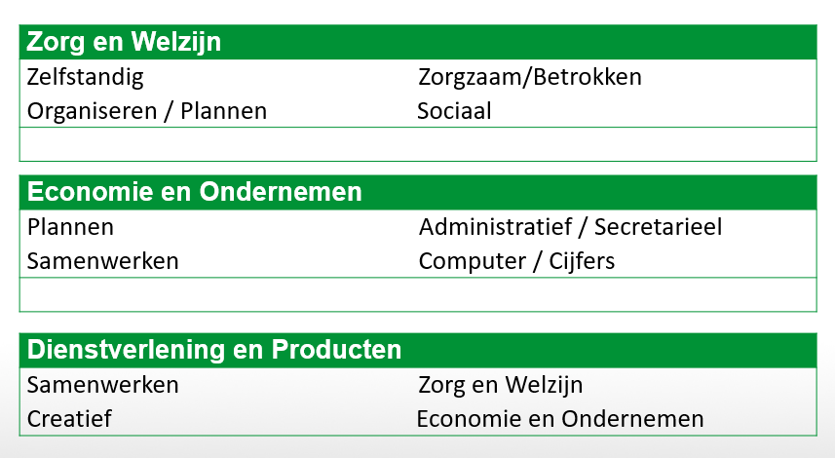
Mens & Dienstverlening
Notes:
E&O: bedrijven, eigen onderneming
D&P: soort combi van de bovenste twee (techniek en zorg zijn hierin te vinden)
Moeite met samenwerking en vrije opdrachten, dan beter kiezen voor E&O.

Slide 17
Mens & Dienstverlening
Carrousel langs verschillende profielen:
Mevr. Pots: Zorg en Welzijn
Verschillende vormen van verzorging, EHBO, koken, wassen
Dhr. Snijders: Economie en Ondernemen
Werken met ICT, werken met office programma’s, werken met een digitale lesmethode, economie
Dhr. Oosterhof: Dienstverlening en Producten
Werken met ICT, presenteren en organiseren, creatieve invalshoek
Theorievak: Economie (1u)

Slide 18
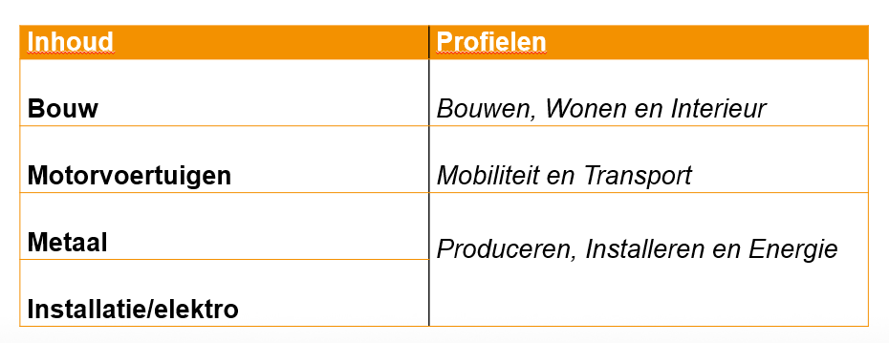
Natuur & Techniek

Slide 19
Natuur & Techniek
Roulatieschema langs de verschillende profielen.
Lessen vinden plaats op Maarsdreef (4u) en de Sportparklaan (2u).
Theoriegedeelte op Maarsdreef → nodig voor de opdrachten op de Sportparklaan.
Door intensieve samenwerking sluit het 2e leerjaar naadloos aan op het 3e leerjaar.
Theorievak: Natuurkunde (1u)

Slide 20
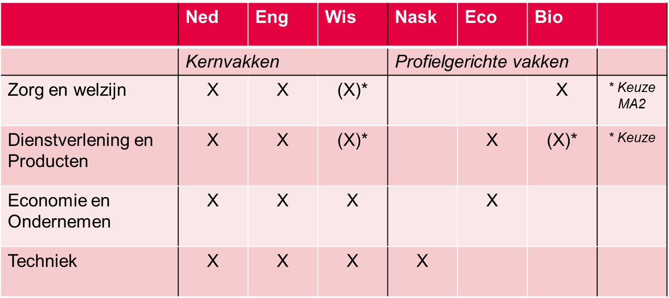
Profielvakken

Slide 21
Vervolg door de mentor
Klas M2A: Lokaal 14
Klas M2B: Lokaal 17
Klas M2CD: Lokaal 19
Klas M2E: Lokaal 21
Klas M2F: Lokaal 12

Slide 22
Bedankt voor uw aandacht.

